Slide 1
Frontend-розробка 2:
Помста JWT
Аутентифікація. JQuery. JWT. AJAX in the wild. Axios. State.

Slide 2
ЗМІСТ
Огляд/Вступ
Аутентифікація
JQuery
JWT
AJAX
Axios
Стани та менеджери станів

Slide 3
Огляд
При розробці веб-додатків нам потрібно на стороні фронтенду якось зберігати інформацію яка ідентифікує користувача, для того щоб бекенд мав змогу коректно аутентифіковувати та авторизовувати користувачів.
Для цього нам потрібне місце для зберігання такої інформації, та сама інформація має бути конфіденційною (НІЯКОГО ЗБЕРІГАННЯ ЛОГІНІВ ЧИ ПАРОЛЕЙ!)
На вибір у нас є:
Cookies Storage - непогано для зберігання cookie, але важко налаштувати так щоб це було безпечно
Session Storage - гарне місце для зберігання коротко-живучих токенів доступу (JWT)
Local Storage - непогане місце для зберігання Refresh токенів для JWT
IndexDB - на словах гарно, на практиці важкий у розумінні та використанні

Slide 4
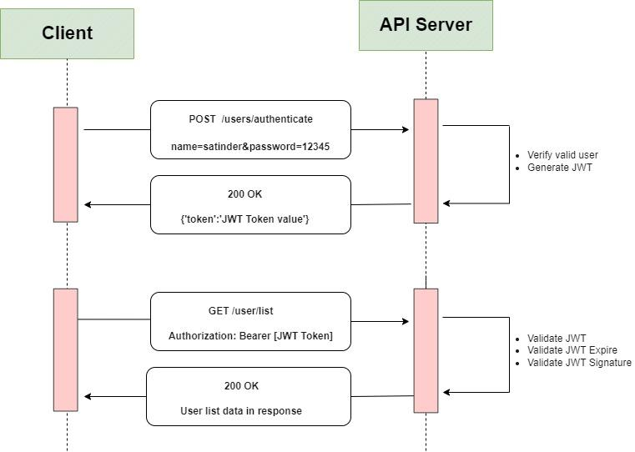
Аутентифікація
На стороні фронтенду, Аутентифікація виглядає приблизно так:
Клієнт відправляє на бекенд інформацію яка ідентифікує користувача (Логін-Пароль/Біометрія)
Якщо такий користувач існує і інформація вірна - бекенд кодує інформацію у токен, та підписує його, та повертає клієнту.
Клієнт робить запит на захищений ендпоінт бекенду, додаючи до хедерів отриманий токен у хедер Authorization з поміткою типу токену.
Якщо бекенд підтверджує що токен валідний, та час його життя не сплив - бекенд повертає запитану інформацію.

Slide 5

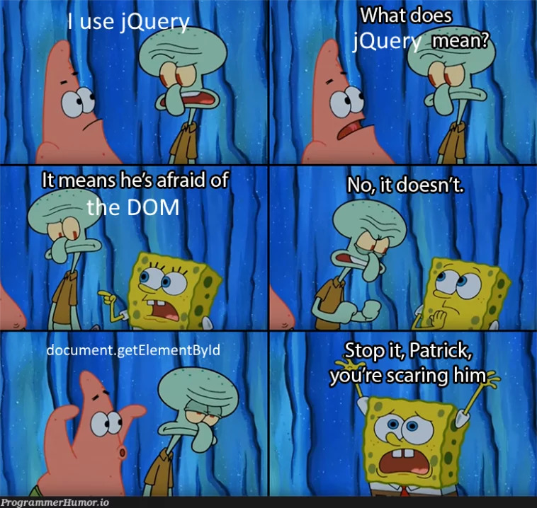
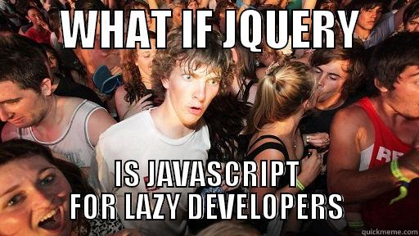
JQuery
jQuery — популярна JavaScript-бібліотека з відкритим кодом. Вона була представлена у січні 2006 року у BarCamp NYC Джоном Ресіґом (John Resig). Згідно з дослідженнями організації W3Techs, JQuery використовується понад половиною від мільйона найвідвідуваніших сайтів. jQuery є найпопулярнішою бібліотекою JavaScript, яка посилено використовується на сьогоднішній день.
jQuery є вільним програмним забезпеченням під ліцензією MIT (до вересня 2012 було подвійне ліцензування під MIT та GNU General Public License другої версії).
Синтаксис jQuery розроблений, щоб зробити орієнтування у навігації зручнішим завдяки вибору елементів DOM, створенню анімації, обробки подій, і розробки AJAX-застосунків. jQuery також надає можливості для розробників, для створення плагінів у верхній частині бібліотеки JavaScript. Використовуючи ці об'єкти, розробники можуть створювати абстракції для низькорівневої взаємодії та створювати анімацію для ефектів високого рівня. Це сприяє створенню потужних і динамічних вебсторінок.

Slide 6


JWT
Робота з JWT на фронтенді набагато простіша ніж на бекенді, бо нам не потрібно їх створювати та підписувати та контролювати їх використання та життєвий цикл (обійміть вашого бекендера коли він/вона буде писати аутентифікацію, їм це знадобиться).
На фронтенді від нас потребують лише зберегти токен доступу та токен оновлення, та якщо запит не проходить зі статусом 401 - задовбати ендпоінт на оновлення токену доки запит не пройде!
Але ми можемо більше! Так як JWT токени це зашифровані JSON об’єкти, ми можемо їх дешифрувати! Відновивши інформацію з токену, ми можемо наприклад виводити ПІБ без звертання до бекенду, так само як роль чи регіон користувача (при умові, що бекенд закодував ці поля у токен). Але це означає і одне важливе правило використання токенів JWT, якого бекендери мають притримуватися… НІКОЛИ НЕ КОДУЙТЕ ПАРОЛІ ТА ІНШУ КОНФІДЕНЦІЙНУ ІНФОРМАЦІЮ У ТОКЕН!

Slide 7

Робота з AJAX
Комбінуючи JQuery та fetch() запити ми можемо реалізувати ідеї AJAX у MPA веб-додатку. AJAX можна застосовувати наприклад для оновлення рядків у таблиці, завантаження контенту методом infinite scroll, сигналізація про події.
В ідеалі все це повинно працювати по наступній схемі:
Клієнт робить запит на отримання даних
Бекенд повертає набір даних
Клієнт використовує скрипт на JS для того щоб перебудувати частину DOM-дерева для відображення нових даних.

Slide 8
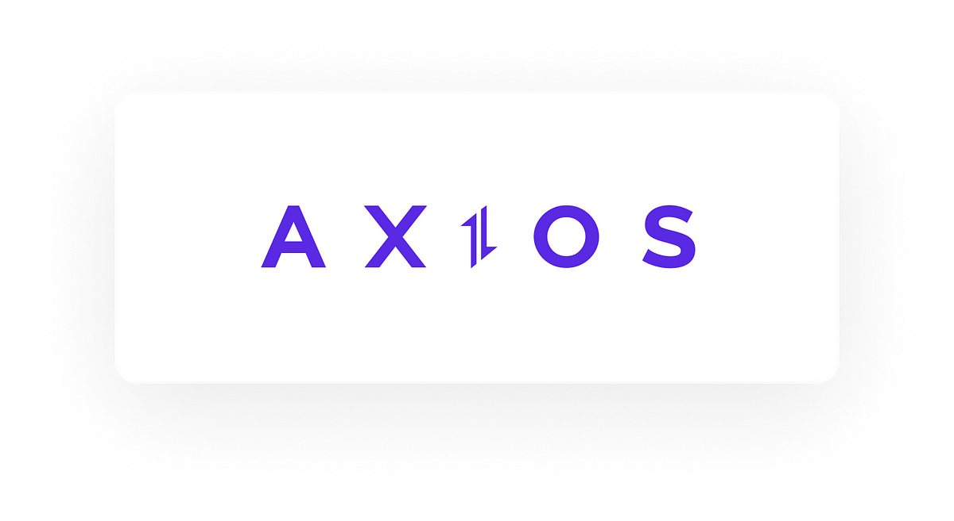
Бібліотека Axios
Axios - JS бібліотека яка надає більш людино-читаємий спосіб роботи з HTTP-запитами ніж стандартні методи робити такі запити у Vanilla JS.
Також додає надбудови для більш простої роботи з механізмами аутентифікації, такі як Interceptors які допомагають з оновленням JWT токенів доступу.

Slide 9
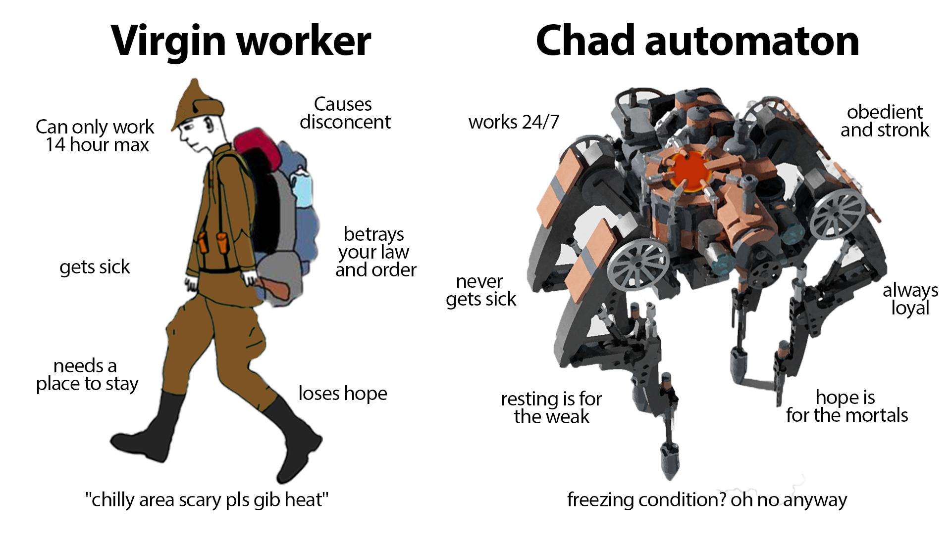
Теорія автоматів
Теорія автома́тів — логіко-математична теорія, об'єктом дослідження якої є абстрактні автомати — покрокові перетворювачі інформації
Скінче́нний автомат (finite-state machine, автомат зі скінченною множиною станів) — модель що використовується для опису зміни стану об'єкта в залежності від поточного стану та інформації отриманої ззовні. Поняття скінченного автомата було запропоновано як математичну модель дискретних приладів, оскільки будь-який такий прилад (через скінченність своїх розмірів) може мати тільки скінченну кількість станів.
Скінченні автомати допомагають розв'язувати багато задач, серед яких автоматизація проєктування електронних приладів, проєктування комунікаційних протоколів, синтаксичний аналіз та інші інженерні застосування. В біології і дослідженнях штучного інтелекту, автомати або їх ієрархії іноді використовуються для опису неврологічних систем і в лінгвістиці для опису граматики природних мов.

Slide 10

Теорія автоматів у фронтенді. Стани.
У сучасних фронтенд-фреймворках, теорія автоматів використовується для опису станів. Стани можна розділити умовно на дві категорії - Локальні стани та Глобальні стани.
Локальний стан - стан одного компонента. Найкращим прикладом буде такий знайомий кожному компонент:
Глобальним станом може бути стан доступ до якого повинні мати всі, або більшість компонентів, такий як інформація про те:
авторизовано користувача, чи ні
обрана мова
тема
Грубо кажучи - Локальний стан це стан одного компоненту, а Глобальний стан це стан всього веб-додатку на конкретному клієнті.

Slide 11





Менеджери станів
Для більш простого управління глобальними станами, використовують менеджери станів. Найбільш популярні для екосистеми React:
Redux
MobX
Recoil.js
Zustand
Jotai
React Context

